Slide 1
Titanic_Kaggle
김재호

Slide 2
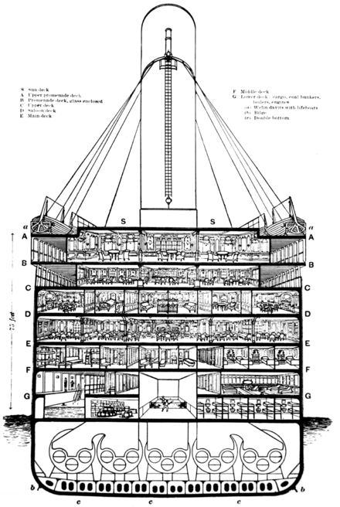
대회 개요
www.pptbizcam.co.kr
1) “RMS 타이타닉”의 데이터를 기반으로 어떤 부류의 사람들이 생존할 가능성이 더 높았는지에 관해 분석
2) 머신러닝 모델을 만들어서 승객의 생존 유무 예측
출처 https://ko.wikipedia.org/wiki/RMS_%ED%83%80%EC%9D%B4%ED%83%80%EB%8B%89

Slide 3
Feature Engineering
www.pptbizcam.co.kr
Family_Size
= dataset['SibSp']
+ dataset['Parch'] + 1(#본인)
Fare_Band : drop
{<= 7.91 (0),
>7.91 & <=14.454 (1),
>14.454 & <= 31 (2),
>31 (3)}
Age_Cat
= {<=16 (0) , >16 (1),
> 32 (2), > 48, > 64 (3)}
Age*Class
= dataset.Age * dataset.Pclass

Slide 4
사용 모델
weights=[0.1, 0.1, 0.1, 0.1, 0.6]
www.pptbizcam.co.kr
단일 모델
앙상블 (WA)
[0.1, 0.1, 0.1, 0.1, 0.6]
Random Forest
Random Forest
XGBoost
LightGBM
Catboost
MLP

Slide 5
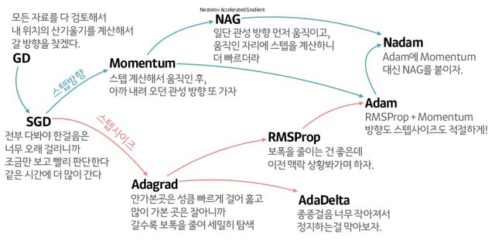
MLP -Nadam
weights=[0.1, 0.1, 0.1, 0.1, 0.6]
optimizer = Nadam(lr=0.002, beta_1=0.9, beta_2=0.999, epsilon=None, schedule_decay=0.004)
출처 https://keras.io/ko/optimizers/
출처(그림) https://gomguard.tistory.com/187

Slide 6
간략한 정리
weights=[0.1, 0.1, 0.1, 0.1, 0.6]
GPU 백엔드 문제로 GridSearch를 하지 못했음
Most votes의 상위 코드와 Recently에 올라온 Expert 이상의 코드를 필사하고 배웠던 모델을 사용

Slide 7
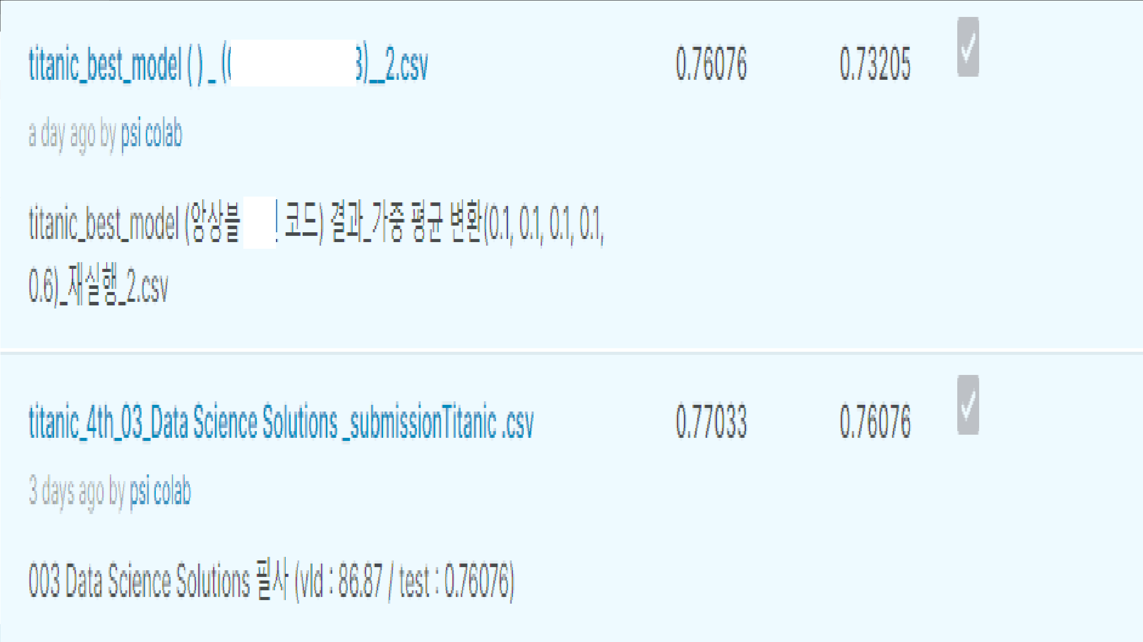
결과 (캡쳐)
weights=[0.1, 0.1, 0.1, 0.1, 0.6]

Slide 8
사용 모델
weights=[0.1, 0.1, 0.1, 0.1, 0.6]
www.pptbizcam.co.kr
단일 모델
앙상블 (WA)
[0.1, 0.1, 0.1, 0.1, 0.6]
Public
/ Private
0.76076
/ 0.77033
Public
/ Private
0.73205
/ 0.76076

Slide 9
소감
데이터 전처리와 관련된 리더보드를 더 필사
기본 베이스 라인에서 ‘Fare’만 제거한 결과가 ‘0.84126’이 나와서
(…)
일단 기본에 충실하자

